Slide 1
Модуль 3, практическое занятие 1a
Дисциплина «Программирование» В.В. Подбельский, О.В. Максименкова
Делегаты
Анонимные методы
Лямбда-выражения,
Массивы делегатов, Многоадресные делегаты

Slide 2
Делегат
Метод:
public static int AnyMethod(int AnyParameter)
Тип делегата:
delegate int AnyDelegateType(int TramPamPam)
using System;
// Объявление делегата-типа:
delegate void SimpleDelegate();
class Program {
static void F() {
System.Console.WriteLine("Test.F");
}
static void Main() {
// Инстанцирование делегата:
SimpleDelegate d = new SimpleDelegate(F);
d(); // Обращение к делегату и тем самым вызов метода
}
}
Делегаты: https://docs.microsoft.com/ru-ru/dotnet/csharp/programming-guide/delegates/

Slide 3

Вызов статического метода через делегат
using System;
class AnyClass {
public static int AnyMethod(int AnyParameter) { return ++AnyParameter; }
}
delegate int AnyDelegateType(int TramPamPam); // делегат-тип
class Program {
static void Main() {
AnyDelegateType AnyDelegate = // Объявление переменной-ссылки
new AnyDelegateType(AnyClass.AnyMethod); //Инстанцирование делата
int p;
p = AnyDelegate(3); //Вызов метода через ссылку на экземпляр делегата
Console.WriteLine(p); //4
}
}

Slide 4

Вызов нестатического метода через делегат
using System;
class AnyClass {
public int AnyMethod(int AnyParameter) { return ++AnyParameter; }
}
delegate int AnyDelegateType(int TramPamPam);
class Program {
static void Main() {
AnyClass AnyObj = new AnyClass(); //Объявление объекта
AnyDelegateType AnyDelegate = // Объявление переменной-ссылки
new AnyDelegateType(AnyObj.AnyMethod); //Инстанцирование
int p;
p = AnyDelegate(3); //Вызов метода через экземпляр делегата
Console.WriteLine(p); // Результат: 4
}
}

Slide 5
Использование анонимного метода
using System;
class Program {
//Объявление делегата-типа
delegate int AnyDelegateType(int TramPamPam);
static void Main() {
// Объявление переменной и инстанцирование делегата:
AnyDelegateType Anonim = delegate (int AnyParameter) {
return ++AnyParameter;
};
int p;
p = Anonim(3); // Вызов анонимного метода через экземпляр делегата
Console.WriteLine(p);
}
}
Синтаксис анонимного метода
delegate (<спецификация_параметров>) {
<операторы_тела_метода>
}

Slide 6
Использование лямбда-выражения
using System;
class Program {
//Объявление делегата-типа
delegate int AnyDelegateType(int TramPamPam);
static void Main() {
// Объявление переменной и инстанцирование:
AnyDelegateType Lambda = x => ++x;
int p;
// Вызов лямбда-выражения через экземпляр делегата
p = Lambda(3);
Console.WriteLine(p);
}
}
(<спецификация_параметров>) =>
{ <операторы> }
Синтаксис лямбда-выражения
Лямбда-выражение (Руководство по программированию) [http://msdn.microsoft.com/ru-ru/library/bb397687.aspx]

Slide 7
Задача 1. Делегат-тип Cast
Объявите делегат-тип Cast для представления методов с одним параметром типа double и возвращаемым значением типа int.
Создайте два экземпляра типа Cast. Первый свяжите с анонимным методом, возвращающим ближайшее чётное целое к переданному в параметре вещественному числу. Второй – с анонимным методом, вычисляющим порядок переданного в параметре положительного числа.
Протестируйте вызовы при помощи делегатов: (1) на одном тестовом вещественном значении; (2) на нескольких тестовых вещественных значениях.

Slide 8
Задание к задаче 1. Делегат-тип Cast
Используя операцию += свяжите оба анонимных метода из задачи 1 с одним многоадресным делегатом. Вызовите методы через него.
Замените анонимные методы лямбда-выражениями.
Используйте метод Invoke для вызова делегата.
Используя операцию -= попытайтесь “удалить” из многоадресного делегата лямбда-выражение (объясните результат).
Проделайте предыдущий пункт с использованием методов (объясните результат).

Slide 9
Задача 2
В библиотеке классов определить два делегата-типа. Первый с именем Row – для представления методов с целочисленным параметром, возвращающих ссылку на целочисленный массив. Второй с именем Print для представления методов, параметр которых – ссылка на целочисленный массив, тип возвращаемого значения void.
В отдельной библиотеке классов объявить два статических метода.
Первый метод формирует по введённому числу массив его цифр.
Второй метод выводит массив на экран.
Для тестирования кода библиотеки разработайте консольное приложение.
В программе задайте пятизначное число и массив из 10 двузначных чисел. Создайте два экземпляра делегатов (первого и второго типа), свяжите с ними соответствующие методы из библиотеки. Протестируйте их (для этого были созданы массив и число).
Для каждого делегата выведите на печать результаты вызова свойств Method и Target.

Slide 10


Задача 3. Шкалы температур
Объявите делегат-тип DelegateConvertTemperature, представляющий методы с одним вещественным параметром и возвращающий вещественное значение.
В нестатическом классе классе TemperatureConverterImp определите нестатические методы, преобразующие вещественное значение температуры из градусов Цельсия в градусы Фаренгейта и наоборот.
В основной программе свяжите с методами класса TemperatureConverterImp делегаты типа DelegateConvertTemperature и протестируйте их (создайте экземпляры делегатов и выведите результат их применения к заданным в программе значениям).

Slide 11
Задание к задаче 3
Замените в методе Main() два делегата – массивом делегатов.
Объявите класс StaticTempConverters со статическими методами перевода температур из градусов Цельсия в Кельвины, Ранкины и Реомюры и наоборот.
В методе Main() в массив делегатов добавьте методы перевода температур из Цельсия в другие шкалы из классов StaticTempConverters и TemperatureConverterImp.
Получая от пользователя значение температуры в Цельсиях выводить таблицу перевода в другие шкалы, с указанием шкалы.
Таблица перевода между шкалами температур(https://ru.wikipedia.org/wiki/Температура)

Slide 12
Задача 4. Робот
Применение массива делегатов для управления перемещением робота
Код библиотеки классов…
class Robot {
// класс для представления робота
int x, y; // положение робота на плоскости
public void Right() { x++; } // направо
public void Left() { x--; } // налево
public void Forward() { y++; } // вперед
public void Backward() { y--; } // назад
public string GetPosition() { // сообщить координаты
return String.Format("The Robot position: x={0}, y={1}", x, y);
}
}
delegate void Steps(); // делегат-тип

Slide 13
Задача 4
Код метода Main()…
Robot rob = new Robot(); // конкретный робот
Steps[] trace = { new Steps(rob.Backward),
new Steps(rob.Backward),
new Steps(rob.Left)
};
// сообщить координаты
Console.WriteLine("Start: " + rob.GetPosition());
for (int i = 0; i < trace.Length; i++) {
Console.WriteLine("Method={0}, Target={1}",
trace[i].Method, trace[i].Target);
trace[i]();
}
Console.WriteLine("Finish: " + rob.GetPosition());

Slide 14
Задача 4
Применение многоадресных делегатов для управления перемещением робота
Код метода Main()…
Console.WriteLine("continue...");
rob = new Robot(); // конкретный робот
Steps delR = new Steps(rob.Right); // направо
Steps delL = new Steps(rob.Left); // налево
Steps delF = new Steps(rob.Forward); // вперед
Steps delB = new Steps(rob.Backward); // назад
// шаги по диагоналям (многоадресные делегаты):
Steps delRF = delR + delF;
Steps delRB = delR + delB;
Steps delLF = delL + delF;
Steps delLB = delL + delB;
Console.WriteLine("Start: " + rob.GetPosition());
delLB();
Console.WriteLine("ControlPoint: " + rob.GetPosition());
delRB();
Console.WriteLine("Finish: " + rob.GetPosition());

Slide 15
Задание к задаче 4
В основной программе получать программу для робота в виде строки S. Каждая команда кодируется заглавной латинской буквой:
R (Right)
L (Left)
F (Forward)
B (Backward)
В многоадресный делегат добавить методы, в порядке, определённом программой S.
Запускать программу и выводить исходные и конечные координаты.

Slide 16
Задание к задаче 4
Разработайте для робота консольный интерфейс. Клетки – позиции текстового курсора на экране.
Ограничения координат на поле получать от пользователя перед запуском робота.
Программу в виде строки S получать от пользователя (см. предыдущий слайд)
Робот отображается символом ‘*’ красного цвета.
Позиции, в которых побывал робот отмечаются символом ‘+’ серого цвета.
Если программа робота выводит его за пределы поля – останавливать выполнение программы и сообщать об этом.

Slide 17
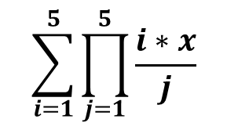
Задача 5
Представив вычисление произведения и суммы с помощью лямбда-выражений, вычислить значение выражения c использованием делегатов для вызова методов:

Slide 18
Задание для самостоятельного решения
В библиотеке классов:
Объявите делегат-тип MyDel, представляющий методы с двумя целочисленными параметрами (int) , возвращающие целочисленное значение (int);
Объявите статический класс TestClass со статическим методом TestMethod(), возвращающим максимальное из двух переданных в качестве параметров целых чисел (int).
В проекте консольного приложения:
В методе Main() связать ссылку типа MyDel с методом TestMethod() и протестировать вызов делегата для пар чисел, которые вводит с клавиатуры пользователь. Результаты работы метода, вызванного через делегат, выводить на экран.

Slide 19
Задание для самостоятельного решения
В библиотеке классов:
Объявите делегат-тип MyDel, представляющий методы с двумя вещественными параметрами (double) и возвращающие целочисленное значение (int);
Объявите класс TestClass с нестатическим методом TestMethod(), возвращающим сумму целых частей из двух переданных в качестве параметров вещественных чисел (double).
В проекте консольного приложения:
В методе Main() связать ссылку типа MyDel с методом TestMethod() и протестировать вызов делегата для пар вещественных чисел, которые вводит с клавиатуры пользователь. Результаты работы метода, вызванного через делегат, выводить на экран.

Slide 20
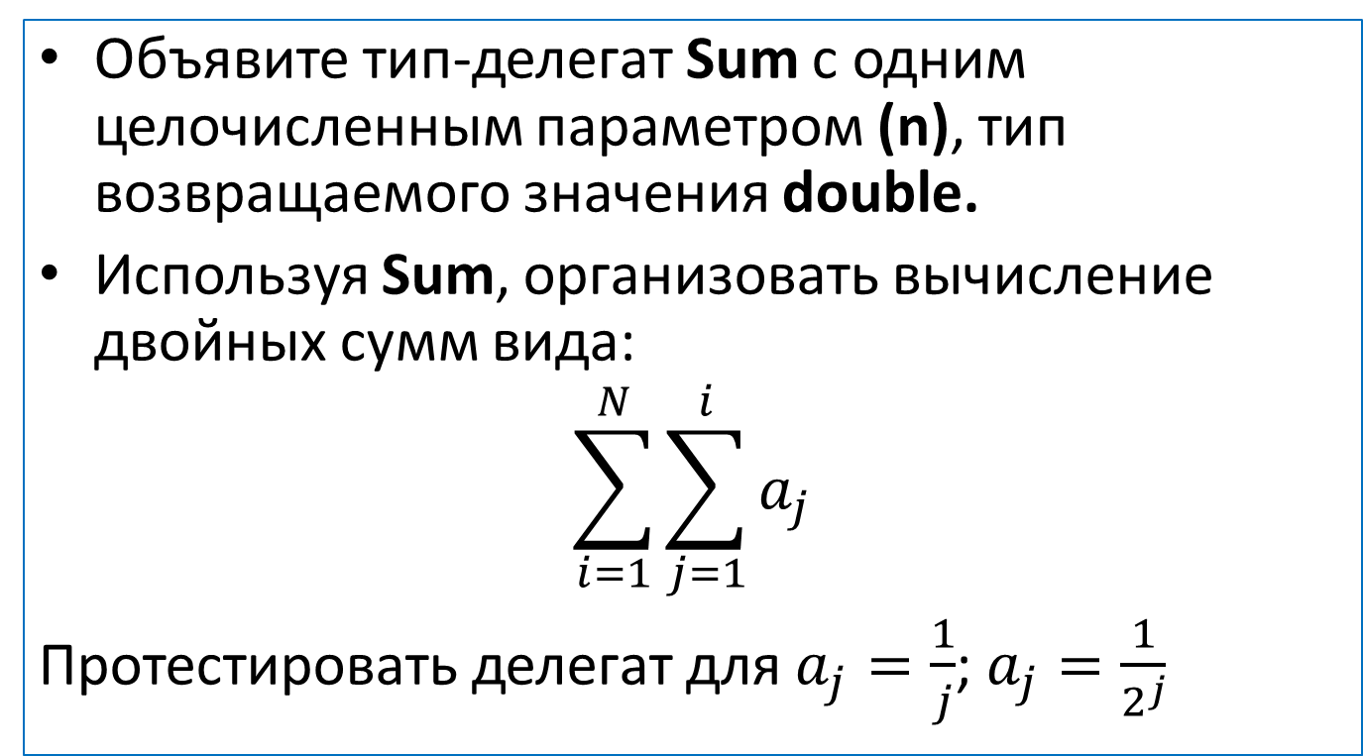
Задание для самостоятельного решения
Объявите тип-делегат Sum с одним целочисленным параметром (n), тип возвращаемого значения double.
Используя Sum, организовать вычисление двойных сумм вида:
$$\sum_{i=1}^{N}{\sum_{j=1}^{i}{a_{j}}}$$
Протестировать делегат для $a_{j}=\frac{1}{j}$; $a_{j}=\frac{1}{2^{j}}$

